Slide 1
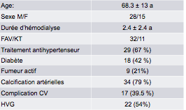
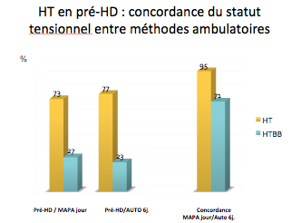
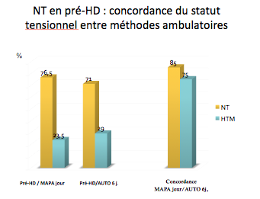
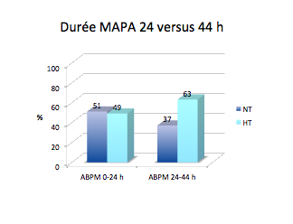
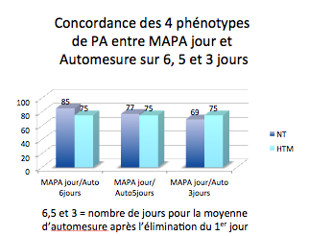
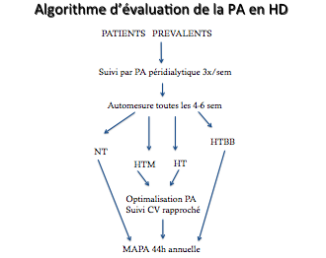
Comment mesurer correctement
la pression artérielle chez les patients hémodialysés ?
P Vanderweckene, A Saint-Remy, J.M Krzesinski
Néphrologie-Hypertension CHU Sart-Tilman, Liège , Belgique
Introduction
Le niveau optimal de la pression artérielle (PA) à atteindre chez le patient hémodialysé (HD) est controversé quant à la protection cardiovasculaire. La mesure de la PA dans cette population est difficile à appréhender au vu de sa grande variabilité. L’exactitude des mesures péridialytiques (enregistrées dans l’unité d’HD pendant la séance) est souvent remise en question et peut participer à la controverse. L’objectif de notre étude est d’établir l’apport de deux techniques de mesure ambulatoire de la PA (et leur concordance) par rapport à la PA mesurée en HD. Sont testées la mesure ambulatoire interdialytique de 44h (MAPA) et l’automesure au domicile (HBPM). Les périodes de mesure optimale pour la MAPA (24 ou 44h) et pour la HBPM (3, 5 ou 7 jours) ont aussi été testées.
Tab 1
Fig 1
Matériels et Méthodes
43 patients (Tab 1) HD chroniques (H=28, F = 15), âgés en moyenne de 68,3±13 ans ont été soumis à une MAPA de 44h entre 2 dialyses (Spacelabs 90207), immédiatement suivie par une automesure de 7 jours (2x2 mesures/j)(Omron M6) (Fig 1). Les mesures péridialytiques correspondaient à la moyenne des PA pré- ou post-dialyse enregistrées sur 2 semaines (6 séances d’HD).
L’hypertension était définie par une PA supérieure ou égale à 140/90 mmHg pour la PA pré-HD, 130/80 mmHg pour la PA post-HD, 130/80 mmHg pour la MAPA de 44 h et 135/85 mmHg pour l’HBPM.
Fig 2
Fig 3
Résultats
Une bonne corrélation a été observée entre la MAPA et l’HBPM pour le diagnostic de l’hypertension chez le patient HD (Fig 2 et 3). Confrontées aux PA péridialytiques, les 2 techniques ambulatoires ont permis d’identifier une hypertension masquée et une hypertension de la blouse blanche et ce dans la même proportion (25%).
La meilleure précision de diagnostic du statut tensionnel a été notée pour les plus longues périodes d’enregistrement, 44h pour la MAPA (Fig 4) et 7 jours pour l’HBPM, le premier jour étant écarté du calcul de la moyenne (Fig 5). Les plus courtes périodes étaient cependant mieux tolérées par les patients. L’HBPM était mieux acceptée que la MAPA de 44h.
Fig 4
Fig 5
Conclusions
La MAPA et l’automesure ont permis d’identifier un quart de patients avec un phénotype particulier d’hypertension, qui n’auraient pas été classés correctement en se fiant uniquement aux mesures péridialytiques. L’automesure devrait être recommandée en première ligne chez le patient HD (au moins une semaine/mois) (Fig 6). Cependant, la MAPA fournit des informations uniques comme la PA nocturne et pourrait être proposée, au moins une fois par an, chez tous les patients.
Fig 6

